Slide 1
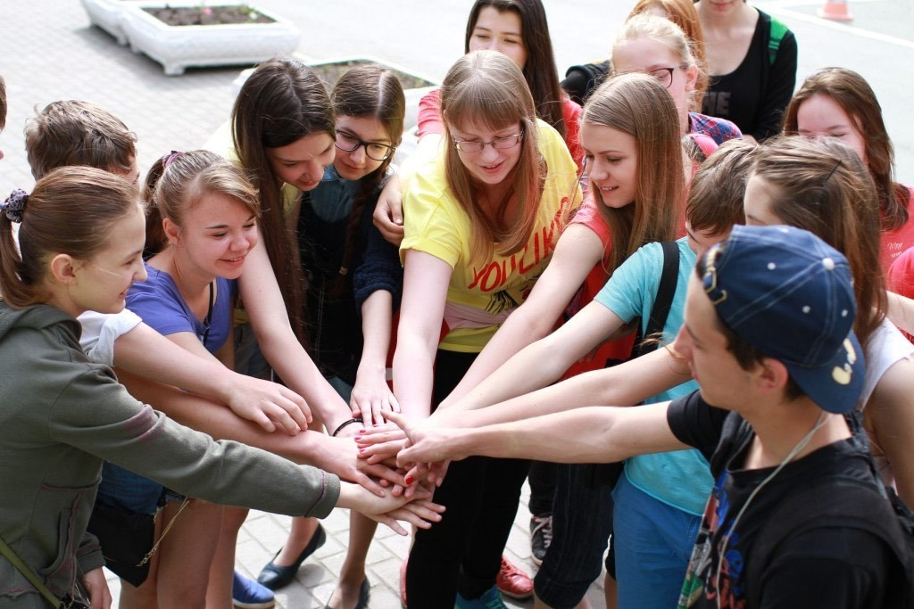
Не забывайте!
различных учреждений:
За услуги
коммунальные услуги, услуги службы быта, связи, культуры,
транспорта, торговли необходима своевременная оплата.
ГУ ЯО «Рыбинский детский дом»
Внимание!
Социально-бытовой адаптации препятствуют:
⇒ трудности в подавлении соблазнов
(алкоголь, курение, проявление наси- лия);
Социально-бытовая адаптация позволит выпускнику
уверенно строить жизненные планы,
делать осознанный выбор и
быть ответственным за свои поступки.
⇒ неумение сопротивляться влиянию группы;
СОЦИАЛЬНО-БЫТОВАЯ
АДАПТАЦИЯ ВЫПУСКНИКОВ
К САМОСТОЯТЕЛЬНОЙ ЖИЗНИ
⇒ ограничение социальных связей;
⇒ неуверенность в себе;
⇒ сложность в проектировании своей жизни.
Консультативную помощь
окажут специалисты:
службы постинтернатного
сопровождения
ГУ ЯО «Рыбинский детский дом»
г. Рыбинск
График работы: понедельник-пятница с 8:00 до 16-00.
Телефон: 8(4855) 23– 15-68
Адрес места нахождения: 152914, Ярославская область, г.
Рыбинск, ул. Качалова, 4-А
Проезд от ж/д вокзала г. Рыбинска: автобус № 16 э,
маршрутное такси № 16т, 36 т до остановки ул. Толбухина
Г.Рыбинск
2023 Г.

Slide 2
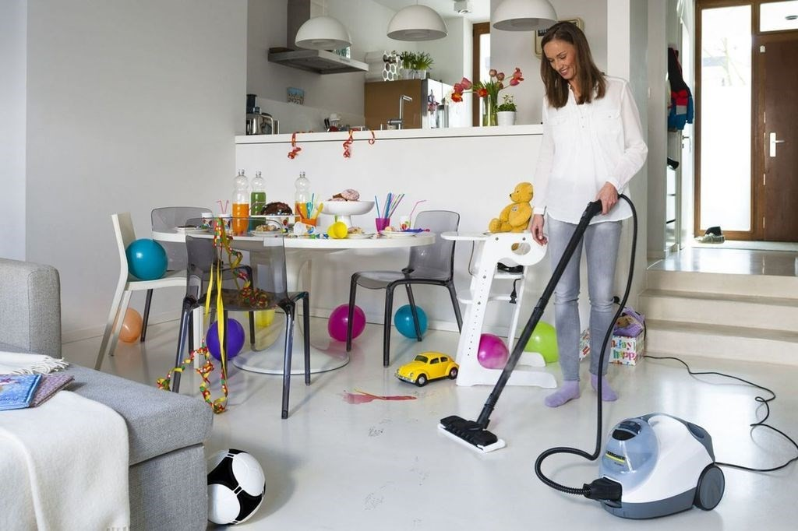
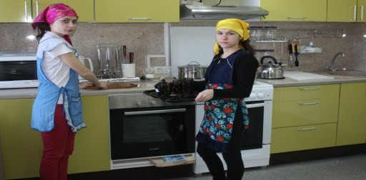
Адаптация социальная
- (от лат.
Накопление социально-бытовых
Здесь можно научиться азам кулинарии, готовить простые и сложные блюда, печь пирожки, булочки и торты, сервировать стол в праздничный день и др.
adapto - приспособляю и socialis -
знаний и умений происходит постепенно,
общественный) - постоянный процесс
начиная со школы, позволяя не только
активного приспособления человека к
овладеть умением вести домашнее
условиям социальной среды.
Выпускнику необходимо
хозяйство, но и активно включиться в окружающую жизнь.
интегрироваться в социум (т.е. социализироваться) после окончания
И этому научиться в
выпускник может организации на социально-бытовой
школы: понять свою новую социальную
занятиях по ориентировке.
роль, усвоить систему знаний, норм и
ценностей, быть готовым выбрать
На занятиях обучающиеся выполня-
различные способы жизнедеятельности,
ют множество упражнений, носящих
сохраняя свою индивидуальность.
учебно–тренировочный характер. Так,
Социально-бытовая адаптация выпускников—это:
⇒знания и умения бытового труда
проводятся выработку телефоном, бытовыми приборами, прохождении
различные упражнения на умений пользоваться
Каждому хочется жить в уютном,
чистом доме. поддерживать Этому тоже научиться.
Как создать уют? Как чистоту?
можно
(личная гигиена, организация питания,
уход за жилищем, одеждой, обувью и
Если взять за
другими предметами обихода);
занятий на тему:
правило каждую вещь
⇒ умения пользования услугами
«Уход за одеждой», «Уход за комнатными растениями» и так далее, дети получают
возвращать на свое место, то даже на
различных учреждений (торговли, службы
генеральную уборку потребуется не так много времени.
быта, связи, культуры, медицинской
практические навыки по применению
помощи), транспорта;
таких предметов как, утюг, распылитель воды и т.д.
И в выходные можно отдохнуть,
⇒экономико-бытовые умения
организовать свой досуг и с пользой для себя провести свое свободное время.
(рассчитывать бюджет, экономно вести хозяйство, рационально планировать
Для таких занятий в организациях
есть комната социально-бытовой
Важно познакомиться с основами
свой расходы);
ориентировки, которая напоминает
этикета поведения в различных
маленькую квартиру.
общественных местах, дома, в гостях , что позволит быть
приятным
⇒умения организовывать свой досуг;
Она оснащена электроприборами,
которые используются в быту: микровол-
⇒знания о нормах и правилах поведения, культуры,
новкой, электроплитой, стиральной маши- ной, утюгом и др..
человеком в обществе.
взаимоотношения с различными людьми, накопление соответствующего опыта.

